Slide 1

ICMC – USP
Coordenadores:
Prof. Dr. José Carlos Maldonado
Profa. Dra. Elisa Yumi Nakagawa
20/05/2011

Slide 2



Equipe e papéis
Arquitetura
Antigo MV
Validação de Requisitos
Andamento e Planos Futuros

Slide 3


Thiago Bianchi – coordenador
Cristiane – requisitos
Leandro e Giovanni – arquitetura e construção
Vinicio e José – construção
Ricardo – em treinamento

Slide 4

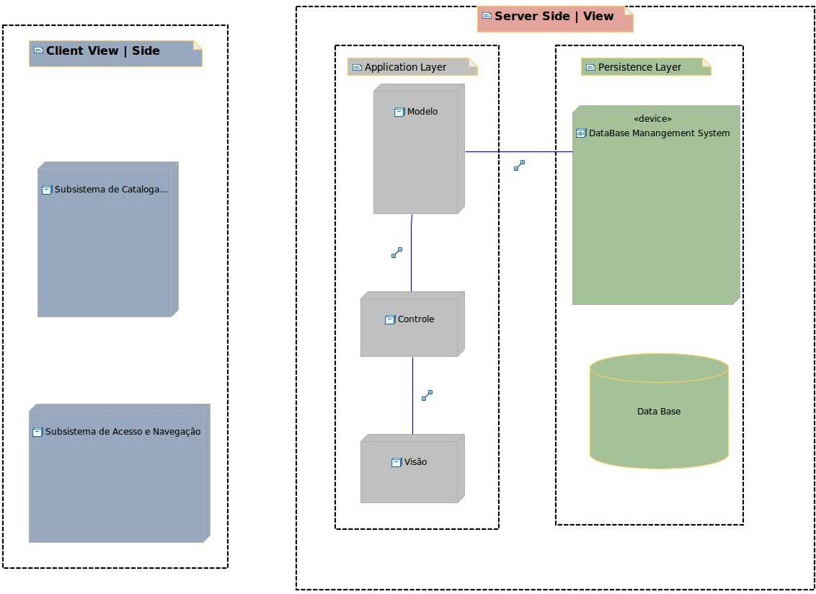

Slide 5
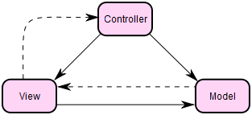
MVC
  O modelo (model) é usado para definir e gerenciar o domínio da informação.
  A visão (view) apresenta o modelo em um formato adequado ao usuário, e diferentes visões podem existir para um mesmo modelo.
  O controlador (controller) recebe a entrada de dados e inicia a resposta ao usuário ao invocar objetos do modelo, e por fim uma visão baseada na entrada. Ele também é responsável pela validação e filtragem da entrada de dados.

Slide 6

Java EE
  Possibilidade de implementar software Java distribuído, tolerante a falhas e multi-camada.
  Executando em um servidor de aplicações.
  Considerada um padrão de desenvolvimento já que o fornecedor de software nesta plataforma deve seguir determinadas regras se quiser declarar os seus produtos como compatíveis com Java EE.

Slide 7

PostgreSQL
Hoje, o PostgreSQL é um dos SGBDs (Sistema Gerenciador de Bancos de Dados) de código aberto mais avançados, contando com recursos como:
  Consultas complexas
  Integridade transacional
  Controle de concorrência multi-versão
  Visões materializadas
  Possibilidade de cluster
  Diversas conexões simultâneas

Slide 8


Por que atualizar o Antigo MV?
Problemas com requisitos
    Usuários sem níveis de acesso
    Sem suporte a busca
Problemas técnicos
    Tecnologias usadas de maneira errada
    Falta de documentação
    Difícil suporte a escalabilidade
    Usabilidade ruim

Slide 9
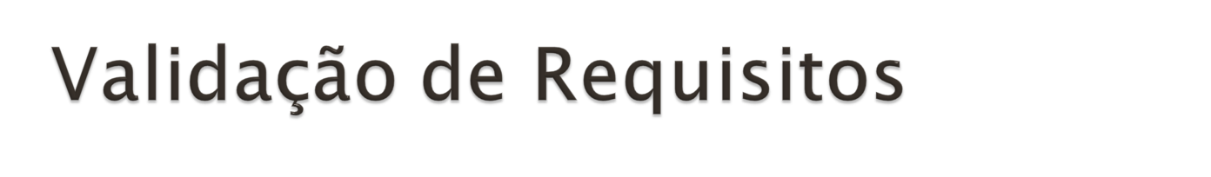



Necessário para verificar se os requisitos do documento de Visão corresponde ao que realmente é necessário no projeto
O Visão funciona como o contrato que diz o que o sistema deve fazer e por isso, é muito importante que ele esteja claro

Slide 10
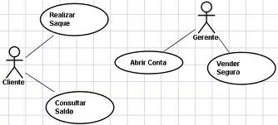
Para garantir que a confiabilidade do Visão utilizamos os Casos de Uso
Os casos de uso são histórias sobre cada função do sistema que envolvem os atores do sistema (possíveis usuários)

Slide 11
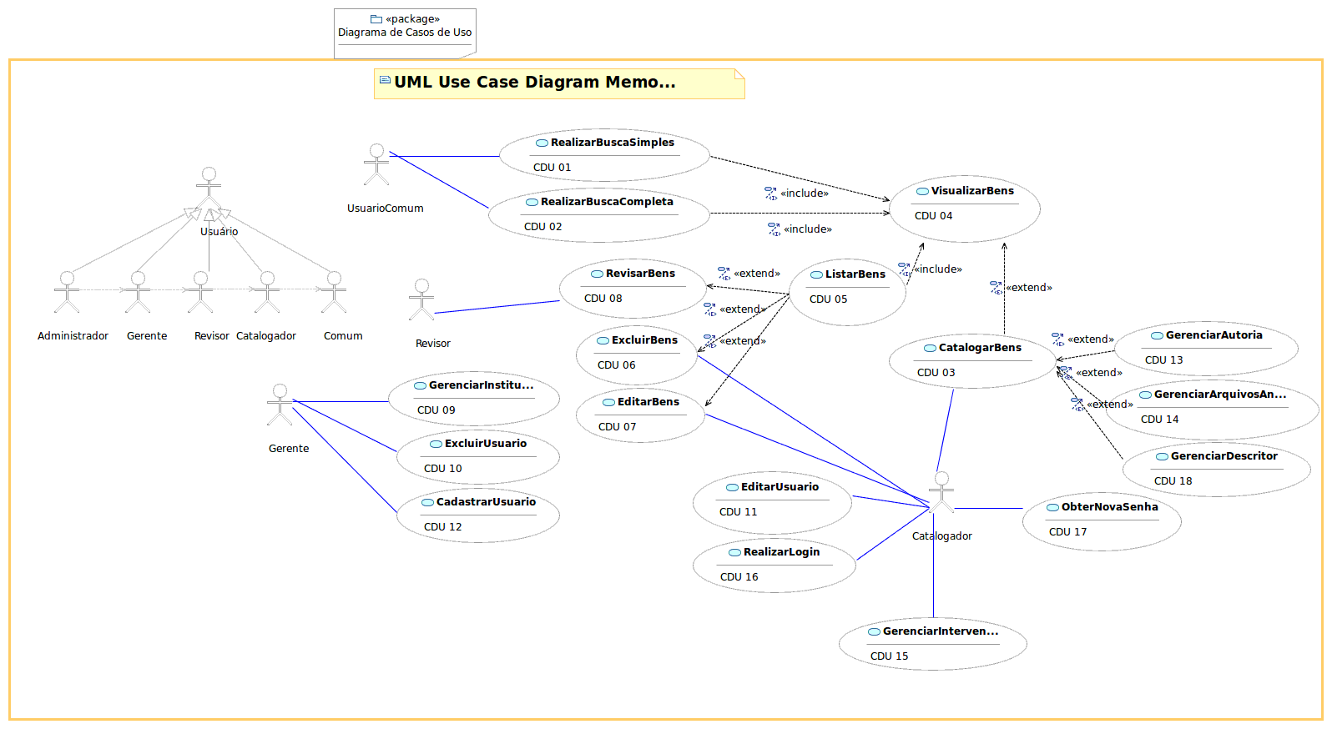

Slide 12
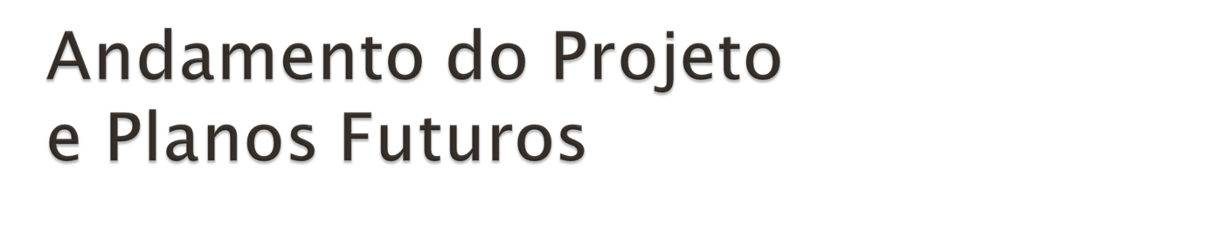

Atualizações sobre atividades do grupo de história:
  Mudanças no padrão
Datas e Cronograma:
  Expectativa de uso
  Potenciais instituições usuárias para o projeto piloto

Slide 13


Dúvidas e Sugestões

